Slide 1

ỦY BAN NHÂN DÂN HUYỆN TIÊN LÃNG
PHÒNG GIÁO DỤC VÀ ĐÀO TẠO
CHUYÊN ĐỀ CẤP HUYỆN
Hoạt động trải nghiệm: Kết nối cộng đồng
Tuần 17: Uống nước nhớ nguồn
Giáo viên: Nguyễn Thị Thanh
Trường Tiểu học Đoàn Lập

Slide 3

Thứ Sáu ngày 22 tháng 12 năm 2023
Hoạt động trải nghiệm: Kết nối cộng đồng
Tuần 17: Uống nước nhớ nguồn

Slide 4





SINH HOẠT LỚP

Slide 5
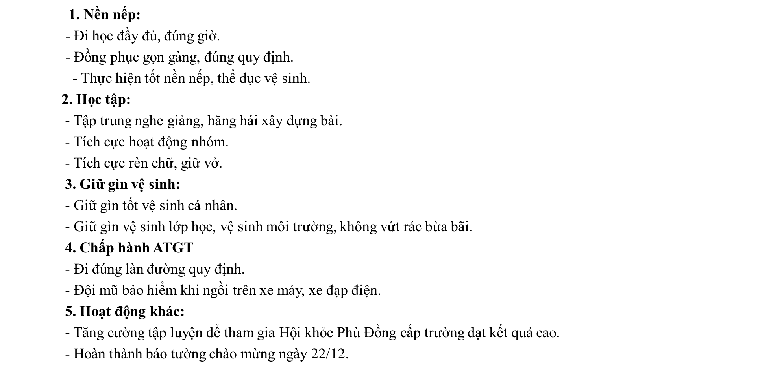
Phương hướng và kế hoạch hoạt động tuần 17

Slide 6
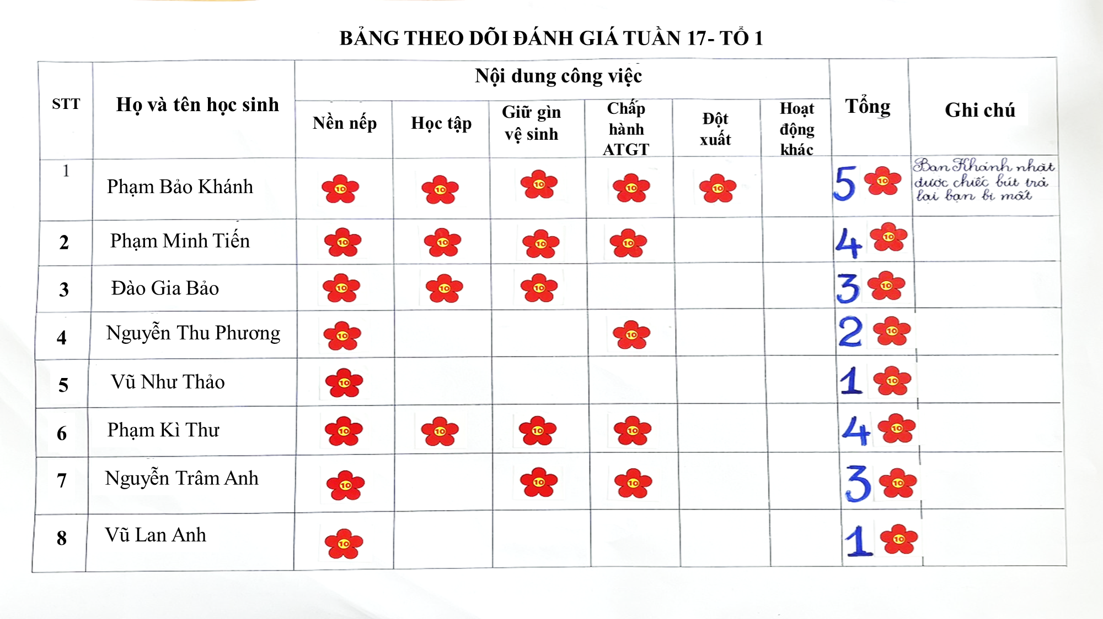

Slide 8
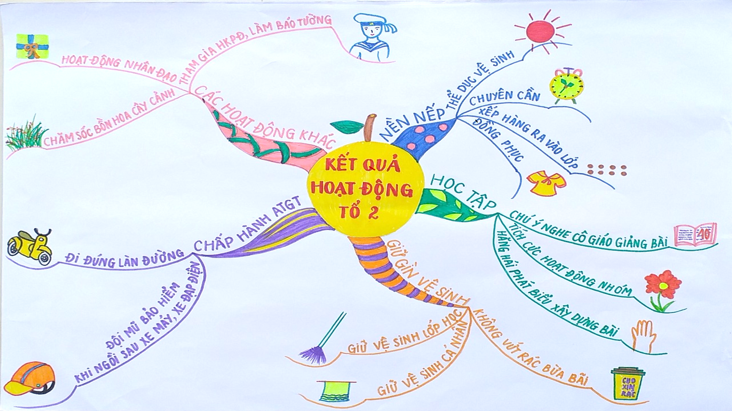

Slide 10
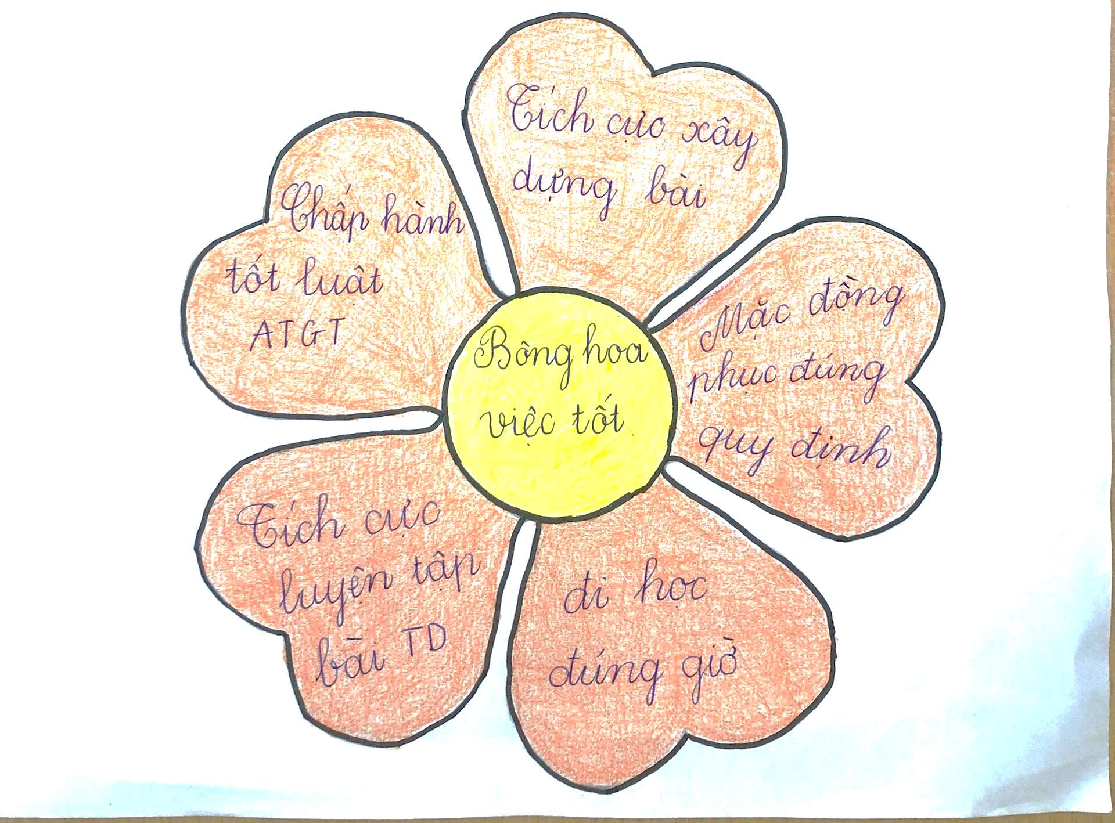

Slide 11

SINH HOẠT LỚP

Slide 12
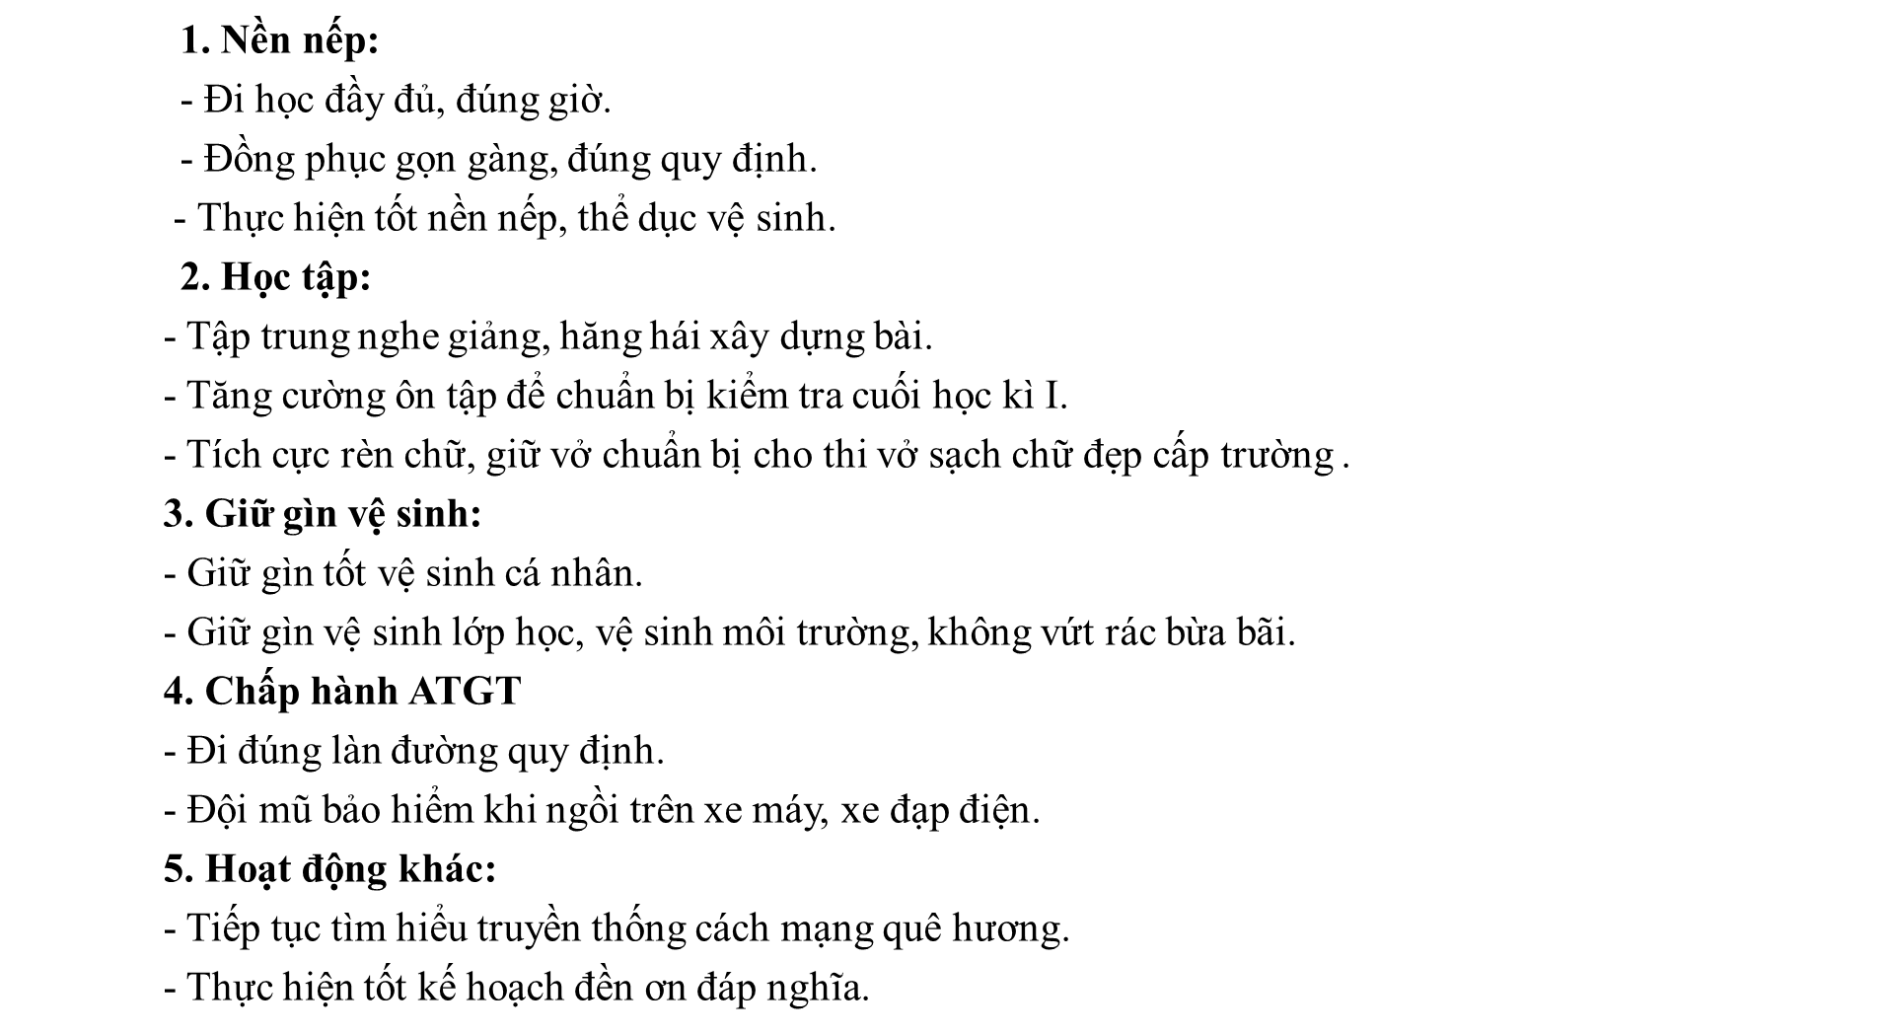
Phương hướng và kế hoạch hoạt động tuần 18

Slide 14
Thứ Sáu ngày 22 tháng 12 năm 2023
Hoạt động trải nghiệm: Kết nối cộng đồng
Tuần 17: Uống nước nhớ nguồn

Slide 15
- Nội dung tìm hiểu đã đầy đủ chưa?
- Cảm xúc của em khi tham gia tìm hiểu?
- Em thấy ấn tượng, xúc động nhất với tấm gương nào?

Slide 16
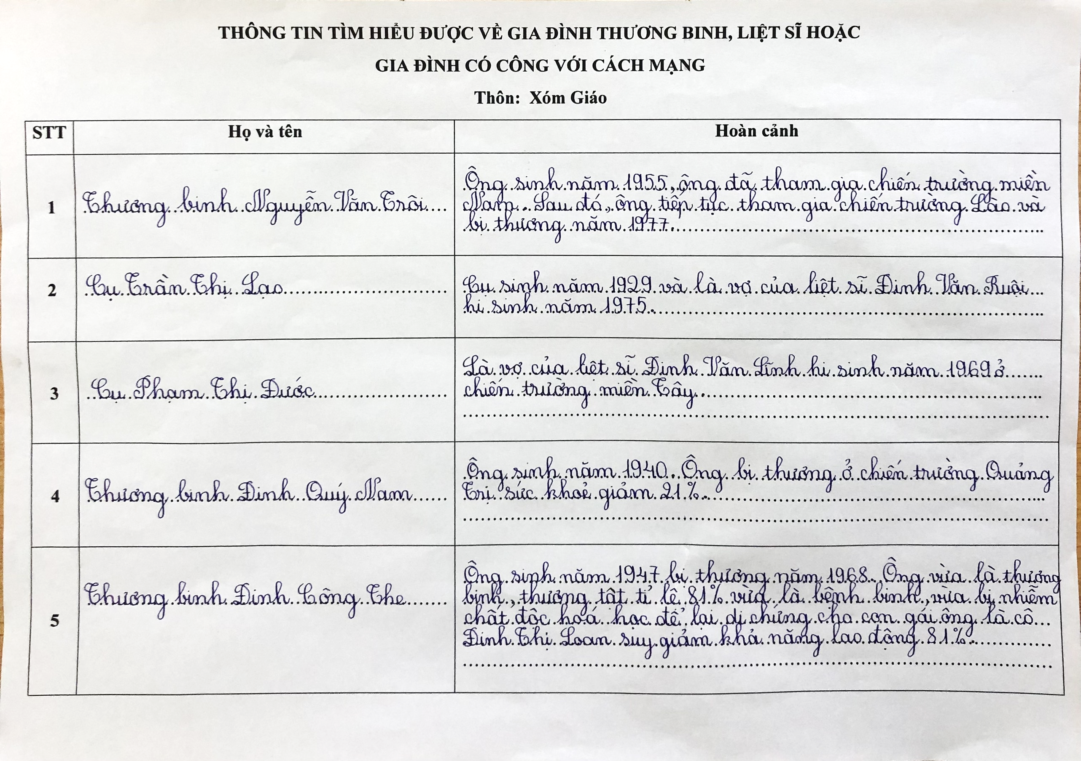

Slide 18
- Nội dung tìm hiểu đã đầy đủ chưa?
- Cảm xúc của em khi tham gia tìm hiểu?
- Em thấy ấn tượng, xúc động nhất với tấm gương nào?

Slide 20
